Slide 1
Orientierung mit dem Stadtplan

Slide 2
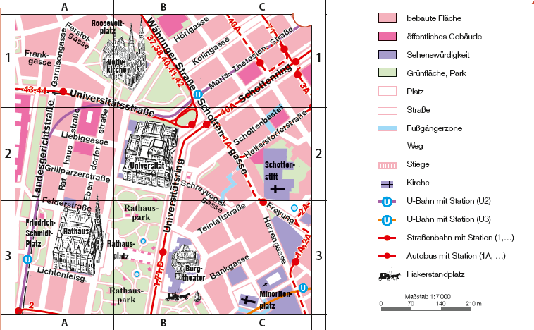
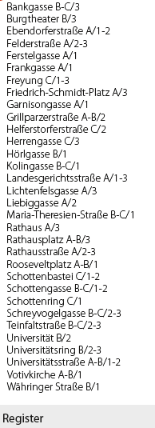
Wichtige Teile eines Stadtplans

Slide 3
Wichtige Teile eines Stadtplans
Die Buchstabenleiste und die Zahlenleiste ergeben die Suchfelder
Die Legende erklärt die verwendeten Kartenzeichen
Register
Maßstabsleiste
Legende
Suchgitter
Entfernungen können mit der Maßstabsleiste bestimmt werden.
Alphabethische Auflistung aller Gassen, Straßen, Plätzen und Sehenswürdigkeiten

Slide 4
Wichtige Teile eines Stadtplans
Register
Alphabethische Auflistung aller Gassen, Straßen, Plätzen und Sehenswürdigkeiten
Maßstabsleiste
Entfernungen können Mithilfe der Maßstabsleiste bestimmt werden.
Legende
Die Legende erklärt die verwendeten Kartenzeichen
Suchgitter
Die Buchstabenleiste und die Zahlenleiste ergeben die Suchfelder

Slide 5
Wichtige Teile eines Stadtplans
Die Legende erklärt die verwendeten Kartenzeichen
Legende
Register
Alphabethische Auflistung aller Gassen, Straßen, Plätzen und Sehenswürdigkeiten
Maßstabsleiste
Suchgitter
Die Buchstabenleiste und die Zahlenleiste ergeben die Suchfelder
Entfernungen können mit der Maßstabsleiste bestimmt werden.

Slide 6
Impressum
© Österreichischer Bundesverlag Schulbuch GmbH & Co. KG, Wien 2021
Gestaltung: Angelika Leitner Kartographie: Freytag-Bernd und Artaria KG, Wien
Alle Rechte vorbehalten.
www.oebv.at
Das Werk und seine Teile sind urheberrechtlich geschützt. Der Verlag gewährt das Recht des Downloads und des Einsatzes im Unterricht. Das Herauslösen, Kopieren und Bearbeiten von Daten jeder Art ist untersagt. Das Ausdrucken und Anfertigen von Kopien ist ausschließlich für den eigenen Unterrichts-gebrauch gestattet. Urhebervermerke, Seriennummern sowie sonstige der Programmidentifikation dienende Merkmale dürfen nicht entfernt oder geändert werden. Weder das Werk noch seine Teile dürfen in ein Netzwerk gestellt oder über das Internet weiter verbreitet oder veräußert werden.
Jede Nutzung in anderen als den genannten Fällen bedarf der vorherigen schriftlichen Einwilligung des Verlages.
Hinweise zum Einsatz
Das Tafelbild bezieht sich auf das Thema „ Wien- Orientierung mit dem Stadtplan“ auf den Seiten 10 und 11 im Schulbuch unterwegs 2.
Es kann als Einstieg oder als Wiederholung dienen.
Wir wünschen Ihnen einen erfolgreichen Unterricht!

